Slide 1

Tipovi testiranja
Autor: Goran Savić

Slide 2

Životinje se dele na one koje pripadaju caru, one koje su balzamovane, pse lutalice i one koje su nacrtane četkom od kamilje dlake.
Jorge Luis Borges, „The Analytical Language of John Wilkins“

Slide 3

Testiranje u V-modelu razvoja softvera

Slide 4
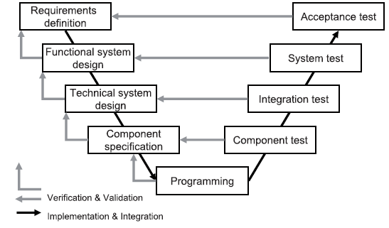
Opšti V model
Daje jednak značaj testiranju kao i razvoju softvera
Leva strana predstavlja razvoj funkcionalnosti
Desna strana predstavlja proces testiranja i integracije
  komponente koje se razvijaju se integrišu u veće celine i njihova funkcionalnost se testira
  svaka faza u testiranju verifikuje jednu od faza razvoja

Slide 5
V-model – aktivnosti vezane za razvoj
Specifikacija zahteva
  u ovoj fazi se specificiraju svrha i željene funkcionalnosti i karakteristike sistema
Funkcionalni dizajn sistema
  generalni dizajn sistema u skladu sa specifikacijom zahteva
Tehnički dizajn sistema
  arhitektura sistema
Specifikacija komponenti
  dizajn komponenti predviđenih arhitekturom
Implementacija
  implementacija koda u skladu sa prethodnim koracima

Slide 6
V-model – aktivnosti vezane za testiranje
Testiranje komponenti
  zove se i jedinično testiranje
  nezavisno testiranje svake pojedinačne komponente da se utvrdi da li zadovoljava specifikaciju
Integraciono testiranje
  provera da li pojedinačne komponente sarađuju na specificirani način
Sistemsko testiranje
  verifikacija da li kompletan sistem zadovoljava funkcionalnosti kada se svi njegovi delovi integrišu u jednu celinu
Test prihvatljivosti (eng. acceptance test)
  provera da li sistem zadovoljava korisnikove zahteve i očekivanja

Slide 7
V-model testiranje
Svaka faza testiranja verifikuje jednu od faza razvoja
Svaka faza testiranja predstavlja jedan tip testiranja
  ovde tipove klasifikujemo prema hijerarhijskom nivou u arhitekturi aplikacije na koji se testovi odnose
Razvoj i testiranje se vrše paralelno
  pripremne faze testiranja se vrše uporedo sa dizajnom softvera

Slide 8
Validacija i verifikacija
Testiranjem se vrši
  validacija softverskog proizvoda
    utvrđuje se da li je realizovani proizvod pogodan za namenjenu svrhu
    vodi računa o korisnikovom pogledu na aplikaciju
  verifikacija softverskog proizvoda
    na nivou pojedinačne faze utvrđuje da li je rezultat realizacije određene faze u skladu sa specifikacijom za tu fazu
    više je fokusirana na tehničku realizaciju

Slide 9

Jedinično testiranje

Slide 10

Jedinično testiranje
Pojmovi
Jedinično testiranje je testiranje pojedinačnih komponenti softvera
Koriste se i nazivi testiranje komponenti, testiranje modula, testiranje klasa
Treba da uporedi stvarnu i specificiranu funkcionalnost komponente
Osim analize funkcionalnosti, može da uključi i analizu izvornog koda komponente

Slide 11
Jedinično testiranje
Test objekti
Kod ovog tipa testiranja test objekti su pojedinačne softverske komponente
  klasa najčešće
  može da bude i uskladištena procedura, skript za bazu, ...
Glavna karakteristika je da se softverska komponenta testira nezavisno i izolovano od ostatka sistema
  na ovaj način smo sigurni da verifikujemo ispravnost rada pojedinačne komponente bez uticaja programskog koda u drugim komponentama
  detektovan problem onda definitivno ukazuje na nedostatak u testiranoj komponenti

Slide 12
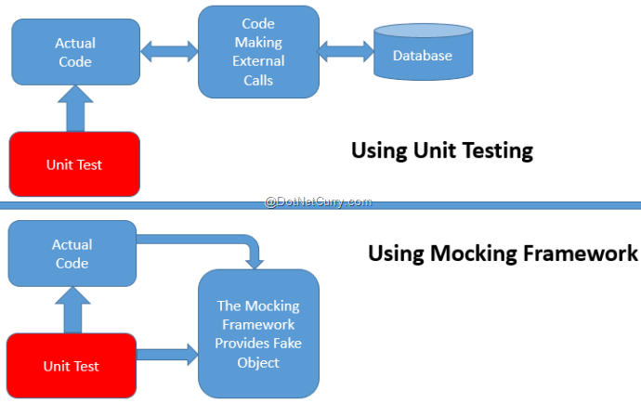
Jedinično testiranje
Izolovano testiranje
Kako testirati klasu u izolaciji kada njeno ponašanje zavisi od koda u drugim klasama?
Npr. klasa ima referencu na drugu klasu
  U toku izvršavanja svoje metode poziva metodu druge klase
  Ispravnost izvršavanja zavisi i od koda u drugoj klasi
* preuzeto sa www.dotnetcurry.com

Slide 13

Jedinično testiranje
Izolovano testiranje
To je moja prva ljudska pamet što dozvoljavam da me prevare da ne bih bio na oprezu pred varalicama. (Tako je govorio Zaratustra)
Friedrich Nietzsche
(1844 – 1900)

Slide 14
Jedinično testiranje
Test dvojnik (test double)
Umesto pravih objekata koje klasa referencira postavljaju se objekti dvojnici koji pojednostavljuju ili simuliraju ponašanje referenciranih objekata
Ovi objekti omogućuju da se test izvrši, a da bude fokusiran samo na objekat koji testira
* preuzeto sa www.dotnetcurry.com

Slide 15
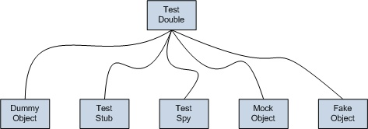
Jedinično testiranje
Test dvojnik (test double)
Postoje različiti tipovi dvojnika

Slide 16
Jedinično testiranje
Tipovi test dvojnika
Dummy objekat
  objekat koji mora postojati u kodu, ali se nikad ne koristi
  najčešće postoji da popuni obaveznu listu parametara
  termin se koristi i za svaki objekat inicijalizovan podacima čiji sadržaj nije važan za test
    npr. ako testiramo kreiranje nekog entiteta, sami podaci koje entitet sadrži nam nisu važni

Slide 17
Jedinično testiranje
Tipovi test dvojnika
Lažni (fake) objekat
  sadrži stvarni programski kod koji se izvršava
  jedino je zbog jednostavnosti ili brzine implementacija drugačija u odnosu na aplikaciju u produkciji i prilagođena je testiranju
  dobar primer je korišćenje in-memory baze podataka za potrebe testiranja

Slide 18
Jedinično testiranje
Tipovi test dvojnika
Stub objekat
  simulira izlaze stvarnog objekta
  na predefinisane ulaze daje predefinisane izlaze
  zna da reaguje samo na ulaze koje konkretan test predviđa

Slide 19
Jedinično testiranje
Tipovi test dvojnika
Mock objekat
  simulira ponašanje stvarnog objekta
    za razliku od stub objekta koji simulira samo izlaze
  Ako stvarni objekat sadrži sekvencu poziva određenih metoda, mock objekat ponavlja ovu sekvencu
    na ovaj način dobijamo dvojnika koji se i ponaša kao stvarni objekat
    sami izlazi koji su rezultat ponašanja su i dalje simulirani

Slide 20
Jedinično testiranje
Tipovi test dvojnika
Spy objekat
  modifikovani stvarni objekat
  deo ponašanja je stvarno ponašanje
  deo ponašanja je simuliran zbog potreba testiranja
  korišćenjem spy objekata test može da dobija stvarno ponašanje jednog dela, a simulirano ponašanje drugog dela funkcionalnosti

Slide 21
Jedinično testiranje
Način testiranja
Svodi se na pisanje programskog koda koji
  poziva funkciju čiju funkcionalnost proveravamo i prosleđuje joj određene ulazne parametre
  proverava da li je rezultat funkcije očekivan za prosleđene ulazne parametre
    rezultat može biti povratna vrednost funkcije ili
    neki drugi efekt koji funkcija proizvodi (npr. pojava fajla na disku)

Slide 22
Jedinično testiranje
Autor testova
Za pisanje jediničnih testova programski kod testirane jedinice mora biti dostupan
Potrebno je poznavati svrhu i interfejs svake funkcije koja se testira
Iz ovih razloga jedinične testove najčešće pišu programeri

Slide 23
Jedinično testiranje
Ciljevi testiranja
Glavni cilj je testiranje funkcionalnosti komponente
  kakve izlaze daje za zadate ulaze
Cilj se ostvaruje nizom test slučajeva od kojih svaki testira određenu kombinaciju ulaza/izlaza
Jedan deo test slučajeva moraju biti i negativni testovi koji proveravaju kako komponenta reaguje na nedozvoljene ili nepredviđene ulaze

Slide 24
Jedinično testiranje
Test strategija
Strategija za jedinično testiranje najčešće podrazumeva uključivanje znanja o strukturi koda
  time ono spada u white-box testiranje
  test slučajevi bi trebali biti napisani tako da pokriju različite putanje u programskom kodu
Nekada su jedinični testovi black-box testiranje jer ne uzimaju u obzir strukturu testirane jedinice
  ako test piše osoba koja nije programirala ili ne poznaje testiranu komponentu
  ako je programski kod testa programski generisan
  ako se testovi pišu pre implementacije komponenti, kao kod test-driven development metodologije razvoja
  ...

Slide 25

Integraciono testiranje

Slide 26
Integraciono testiranje
Pojmovi
Integraciono testiranje je testiranje namenjeno otkrivanju nedostataka u interfejsima i interakciji između međusobno povezanih softverskih komponenti
Primer
  serverska komponenta uspešno isporučuje JSON podatke
  klijentska komponenta uspešno konzumira XML podatke
  jedinični testovi za obe komponente se uspešno izvršavaju
  integracioni test treba da utvrdi otkaz sistema jer formati kojima pojedinačne komponente komuniciraju nisu usklađeni

Slide 27
Integraciono testiranje
Test objekti
Kako se pojedinačne komponente razvijaju, tako se integrišu u veće celine
Trebalo bi da postoji integracioni test pri svakoj integraciji komponenti
  na ovaj način verifikujemo ispravnost integrisane celine
  ona onda može biti osnov za dalju integraciju sa drugim celinama
Neke od komponenti koje se integrišu mogu biti „strane“ komponente
  npr. drugi sistem sa kojim naš sistem komunicira
  ti delovi nisu pod našom kontrolom i mogu da izazovu nepredviđene otkaze

Slide 28
Integraciono testiranje
Način testiranja
Svodi se na izvršavanje koda u kojem komponente koje se integrišu međusobno komuniciraju
Mogu se koristiti dodatni alati za praćenje komunikacije između komponenti
  npr. browser sadrži alat za prikaz podataka koji se razmenjuju koristeći HTTP protokol

Slide 29
Integraciono testiranje
Ciljevi testiranja
Cilj je pronaći nedostatke u komunikaciji i konflikte između komponenti koje se integrišu
Ovim se smanjuju troškovi otkaza time što će se
  nedostaci u integraciji pronaći što ranije
    ako se integracioni test sprovede čim se komponente integrišu, integrisana celina se kao verifikovana dalje integriše u sistem
  nedostaci lakše locirati
    pouzdano se zna da se nedostatak nalazi u komunikaciji komponenti čija se integracija testira

Slide 30
Integraciono testiranje
Strategije integracije
Strategija određuje kojim redosledom se komponente trebaju integrisati kako bi integracioni testovi bili efikasni
Što se ranije realizuju integracioni testovi
  u ranoj fazi se pronalazi nedostaci, ali
  zahteva se simuliranje svih komponenti koje još nisu implementirane
Strategija koja će biti izabrana zavisi od
  arhitekture sistema
  plana projekta
  plana testiranja

Slide 31
Integraciono testiranje
Strategije integracije
Integracija odozgo na dole
  Integracija kreće sa komponentama na vrhu hijerarhije
  Komponente na nižem nivou hijerarhije koje još nisu implementirane se simuliraju
  Kako se niže komponente implementiraju tako se verifikuje njihov rad stavljanjem u test umesto simuliranih objekata

Slide 32
Integraciono testiranje
Strategije integracije
Integracija odozdo na gore
  Testiranje počinje integracijom osnovnih komponenti na najnižim nivoima hijerarhije
  Time se formiraju integrisane komponente na višim nivoima hijerarhije koje se dalje integrišu i tako redom
  Testovi ne moraju da simuliraju ponašanje komponenti na nižim nivoima jer će one već biti implementirane
  Pozivanje nižih komponenti mora biti realizovano iz posebnog test okruženja jer nisu implementirane komponente na višim nivoima koje te pozive obavljaju

Slide 33
Integraciono testiranje
Strategije integracije
Ad hoc integracija
  Komponente se integrišu redom kojim se završava njihova implementacija
  Prednost je rana integracija i pronalaženje nedostataka
  Mana je potreba za simuliranim komponentama i pozivanjem komponenti iz specijalnog test okruženja
    nema garancije da postoje implementirane kako komponente na višim tako ni one na nižim nivoima hijerarhije

Slide 34
Integraciono testiranje
Strategije integracije
Big bang integracija
  integraciono testiranje se vrši tek kada se sve komponente razviju i integrišu
  odjednom se verifikuje međusobna povezanost svih komponenti
    svi otkazi će se pojaviti istovremeno i biće teško lokalizovati nedostatke
  generalno treba izbegavati neinkrementalne strategije integracije
    potrebno je integraciju vršiti uklapanjem komponenti jedna-po-jedna, a ne sve odjednom

Slide 35
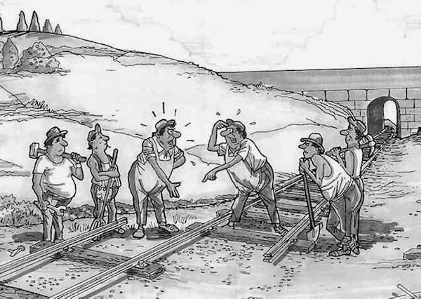
Sistemsko testiranje

Slide 36
Sistemsko testiranje
Pojmovi
Sistemsko testiranje je testiranje kompletno integrisanog sistema da bi se utvrdilo da li sistem u celini ispunjava zahteve
U ovom značenju, sinonim je za testiranje „s kraja na kraj“ (eng. end-to-end testing) (e2e)
  Kod e2e testiranja, naglasak je na akciji od početka do kraja
  npr. od korisnikovog unosa do perzistencije u bazu podataka

Slide 37
Sistemsko testiranje
Pojmovi
Vrši se jer niži nivoi testiranja verifikuju aplikaciju samo sa tehničkog aspekta, a sistemsko testiranje vrši verifikaciju sa korisnikovog aspekta
  tek kada je ceo sistem integrisan moguće je izvršiti kompletne korisničke akcije i verifikovati njihovu ispravnost

Slide 38
Sistemsko testiranje
Pojmovi
Termin može i da se odnosi na testiranje celog sistema u produkcionom okruženju
  test okruženje treba što više da liči na okruženje u kojem će sistem biti korišćen
  ovo se odnosi i na softversko i na hardversko okruženje
  vrlo često se okruženje u kojem se sistem razvija razlikuje od onog u kojem će biti korišćeno
    često je pretpostavka o sličnosti ova dva okruženja uzrok velikog broja otkaza u produkciji
Kući mi je to radilo.

Slide 39
Sistemsko testiranje
Ciljevi testiranja
Cilj je testirati funkcionalne i nefunkcionalne zahteve sistema u celini
Treba utvrditi u kojim delovima sistem netačno, nepotpuno ili nekonzistentno zadovoljava zahteve
Takođe, treba utvrditi i zahteve koji su neevidentirani ili zaboravljeni u specifikaciji

Slide 40

Test prihvatljivosti

Slide 41

Jedinice vs jedinstvo
Sa jedne strane imamo „jedinice“, sa druge „jedinstvo“. Mnoštvo nižeg reda (jedinice) je po definiciji čisto kvantitativno (...) Mnoštvo višeg reda (jedinstvo) je kvalitativno.
(Vladavina kvantiteta i znaci vremena)
Rene Guenon
(1886 – 1951)

Slide 42
Acceptance test
Pojmovi
Test prihvatljivosti je test kojim se utvrđuje da li sistem zadovoljava potrebe, zahteve i očekivanja naručioca i koji ima za cilj da naručilac verifikuje da li prihvata da preuzme sistem na korišćenje
Ovo je test koji nije samo odgovornost proizvođača softvera
  u ovaj test se obavezno uključuje i naručilac
Ovaj test se realizuje u različitim fazama kreiranja softvera
  softverski proizvodi razvijeni za široko tržište
    verifikuju se od strane korisnika kada izvrši instalaciju i krene korišćenje
    npr. Microsoft Office
  za unapred poznate korisnike test prihvatljivosti može i ranije
    kroz verifikaciju prototipa ili neke od komponenti aplikacije

Slide 43
Acceptance test
Tipovi
Postoje sledeći tipovi testa prihvatljivosti
  Ugovorni
  Korisnički
  Operativni
  Specifičan za okruženje

Slide 44
Acceptance test
Ugovorni test (Contract Acceptance Test)
Koristi se kod razvoja softvera za unapred poznatog naručioca
Postoji ugovor u kojem su definisani zahtevi sistema
Testiranjem se verifikuje i označava ispunjenost svakog od zahteva
Proizvođač bi u okviru sistemskog testiranja već trebao da proveri ispunjenost svakog zahteva
Test prihvatljivosti se onda svodi na ponovno pokretanje sistemskog testa u okruženju naručioca
  ne mora da znači da će testovi biti uspešni i u novom okruženju

Slide 45
Acceptance test
Korisnički test (User Acceptance Test)
Koristi se kada naručilac i korisnik nisu isti
U ovom testu krajnji korisnik verifikuje da li je sistem upotrebljiv
Ovo je vrlo često najteži test jer
  krajnji korisnik ima najmanju sposobnost i interes da svoja očekivanja i zahteve izrazi i formalizuje
  bez prihvatanja od strane krajnjeg korisnika sistem će teško biti uveden u upotrebu
  ovaj test se obično vrši u kasnoj fazi razvoja kada je svaka izmena komplikovana i skupa

Slide 46
Acceptance test
Operativni test (Operational Acceptance Test)
Obezbeđuje prihvatanje softvera od strane sistem administratora
Oni verifikuju tehničke aspekte sistema
  skladištenje podataka
  oporavak sistema
  upravljanje resursima
  upravljanje korisnicima
  bezbednost sistema
  hardverske zahteve
  uticaj na postojeće softversko okruženje

Slide 47
Acceptance test
Test specifičan za okruženje (field testing)
Koristi se kada je softver namenjen za upotrebu u raznorodnim okruženjima
Tada je praktično nemoguće izvršiti sistemski test u svim mogućim okruženjima
Test specifičan za okruženje je test preliminarne verzije softvera koji se vrši od strane određene (reprezentativne) grupe korisnika kako bi se utvrdilo ponašanje softvera u korisnikovom okruženju koje je bilo nepoznato ili nespecificirano u toku razvoja softvera
Svakako mora da mu prethodi sistemski test

Slide 48
Acceptance test
Test specifičan za okruženje (field testing)
Ovaj test je posebno važan za proizvode namenjene širokom tržištu
Grupa korisnika koja će testirati softver može biti
  unapred odabran raznorodan uzorak koji dobro reprezentuje buduće tržište
  proizvoljna grupa korisnika koji odluče da preuzmu javno dostupnu probnu (trial) verziju proizvoda
Razlikujemo dva tipa ovakvih testova
  alfa testiranje
    organizuju se na lokaciji proizvođača pod njegovim upravljanjem
  beta testiranje
    vrši ih korisnik u okviru svojih resursa i okruženja

Slide 49
Acceptance test
Test specifičan za okruženje (field testing)
Još jedna varijanta testiranja proizvoda za tržište je dogfood test
  proizvod se najpre koristi u okviru kompanije koja ga razvija
  ideja je da će softver biti kvalitetniji kada oni koji ga razvijaju direktno osete posledice njegovih nedostataka
  „ako proizvodiš hranu za pse, najpre je ti probaj“
Google Nexus telefoni su ulazili u upotrebu po ovom principu
Microsoft ovako testirao rane verzije Windows OS
Apple je promovisao zamenu pisaćih mašina računarima tako što je najpre u svojoj kompaniji uveo u potpunosti ovu zamenu

Slide 50
Acceptance test
Problemi
U većini sistema zahtevi su neprecizno ili nepotpuno specificirani
  teško je testirati sistem za koji nismo sigurni kako treba da se ponaša
Korisnik umesto zahteva češće ima očekivanja od sistema
  formalizacija očekivanja u zahteve je obično kamen spoticanja u razvoju i kasnijem testiranju
  korisnik obično shvati kako funkcionalnost treba da izgleda i radi tek kada je implementirana drugačije
    ispostavlja se da je zahtev loše postavljen
  zato je sistemsko testiranje umesto kraj razvoja često samo početak nove iteracije revidiranja zahteva, pa usklađivanja aplikacije prema novim zahtevima

Slide 51
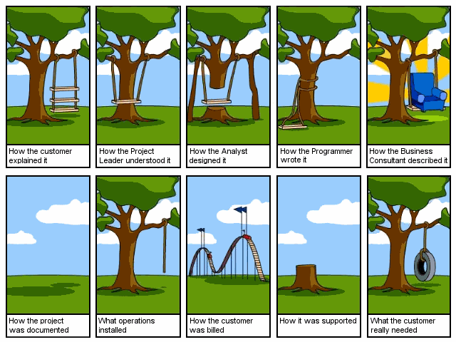
Acceptance test
Problemi

Slide 52

Softverski sistem mora biti kontinuirano prilagođavan ili postaje progresivno sve manje zadovoljavajući.
(Lemanov zakon evolucije softvera)
Manny Lehman
(1925 - 2010)

Slide 53
Testiranje nove verzije softvera
Postavljanje aplikacije u produkciju je samo početak nove faze u životnom ciklusu proizvoda
Održavanje softvera podrazumeva nove izmene
  ispravljanje uočenih nedostataka
  prilagođavanje softvera novom okruženju
  implementacija novih zahteva
Pri svakoj od izmena potrebno je ponovo obaviti kompletan ciklus testiranja
Nove verzije mogu biti
  neplanirane, izazvane ispravkama nedostataka (hot fixes)
  planirano izdavanje nove verzije
Prestanak korišćenja softvera zahteva testiranje arhiviranja i migracije podataka

Slide 54
Regresiono testiranje
Kada se izvrši izmena potrebno je testirati ispravnost unešene izmene
Zbog mogućih bočnih efekata izmene, potrebno je i ponovo testirati ranije razvijene funkcionalnosti
Regresiono testiranje je testiranje već uspešno testiranog dela softvera nakon što su u drugim delovima softvera izvršene izmene, kako bismo verifikovali da unešene izmene nisu negativno uticale na postojeće ispravne funkcionalnosti
  odnosi se na sve nivoe i tipove testiranja

Slide 55
Funkcionalno vs nefunkcionalno testiranje
Funkcionalno testiranje se odnosi na testiranje funkcionalnih zahteva
  ovi zahtevi specificiraju ponašanje sistema
  šta sistem može da uradi
  bez ispunjavanja ovih zahteva, sistem nema smisla
Testiranje zasnovano na zahtevima
  uzima formalno evidentirane zahteve kao polaznu osnovu
  za svaki zahtev se prave test slučajevi koji verifikuju da li je zahtev ispunjen
Testiranje zasnovano na poslovnom procesu
  verifikuje test scenario kreiran na osnovu sekvence korisničkih akcija

Slide 56
Funkcionalno vs nefunkcionalno testiranje
Nefunkcionalno testiranje se odnosi na testiranje nefunkcionalnih zahteva
  ovi zahtevi specificiraju kriterijum kojim se meri kvalitet implementacije funkcionalnih zahteva
  npr. performanse, upotrebljivost, portabilnost, lakoća održavanja
Postoje različiti tipovi nefunkcionalnog testiranja
  u zavisnosti od toga koji nefunkcionalni zahtev testiramo

Slide 57
Tipovi nefunkcionalnog testiranja
Test opterećenja (load test)
  merenje ponašanja sistema u uslovima povećanog opterećenja (npr. broja korisnika ili količine pozvanih operacija) kako bi se utvrdilo koji stepen opterećenja sistem može da izdrži
Test performanse (performance test)
  merenje performanse softvera (npr. brzina obrade ili vreme odziva) za određenu fukcionalnost (obično se meri zavisno od opterećenja)
Test velike količine podataka (volume test)
  testiranje ponašanja sistema kada upravlja velikom količinom podataka

Slide 58
Tipovi nefunkcionalnog testiranja
Stres test (stress test)
  Testiranje ponašanja sistema u uslovima preopterećenja iznad normalnih granica
Test bezbednosti
  Testiranje bezbednosnih aspekata sistema kao što su autorizacija pristupa, hakerski napadi, ...
  podtip je penetration testing
    testiranje bezbednosti tako što korisnik pokušava da nađe „rupu“ u sistemu i ugrozi rad sistema ili pristupi podacima i funkcionalnostima koji mu nisu dozvoljeni
Test robustnosti (robustness test)
  testiranje ponašanja sistema u uslovima za koje nije dizajniran
  nedozvoljeni ulazi, greške u korišćenju, hardverski otkazi, ...

Slide 59

Piramida testiranja

Slide 60
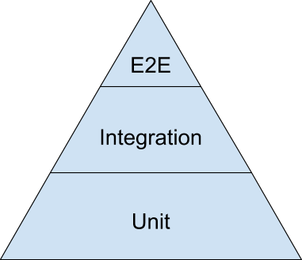
Piramida testiranja
Mike Cohn, 2009.
Piramida ukazuje na međusobni odnos broja različitih tipova testova u sistemu
Najviše jediničnih testova
Najmanje end-to-end testova

Slide 61
Piramida testiranja – argumenti ZA
Argumenti za kreiranje najviše jediničnih testova
  jedinični testovi testiraju izolovano ponašanje što olakšava lociranje nedostatka u slučaju neuspešnog testa
    kod e2e testa je teško lociranje problema
    utvrdi se da sistem ne radi ali se ne zna zašto
    pošto e2e test testira kompletan sistem, uzrok može biti bilo gde (hardver, softvrsko okruženje, neki kod u aplikaciji, ...)
  jedinični testovi su brzi za izvršavanje
  e2e testovi su zahtevni za održavanje
    obzirom da simuliraju korisničku interakciju, neznatna promena grafičkog interfejsa zahteva promenu testa

Slide 62
Piramida testiranja – argumenti PROTIV
U praksi se često ne poštuje odnos testova predviđen klasičnom piramidom testiranja
  kreira se najviše e2e testova
Argumenti PROTIV klasične piramide
  jedino e2e testovi testiraju sistem u celini
    za razliku od jediničnih testova koji testiraju izolovano ponašanje jednog dela sistema
  e2e testovi simuliraju stvarno korišćenje sistema
    simuliraju korisnikovu interakciju sa sistemom
  e2e testovi testiraju kompletno okruženje
    različite browsere, upotrebu hardvera i sl.
  sporost izvršavanja e2e testova se može ublažiti paralelizacijom izvršavanja testova i boljim hardverom

Slide 63
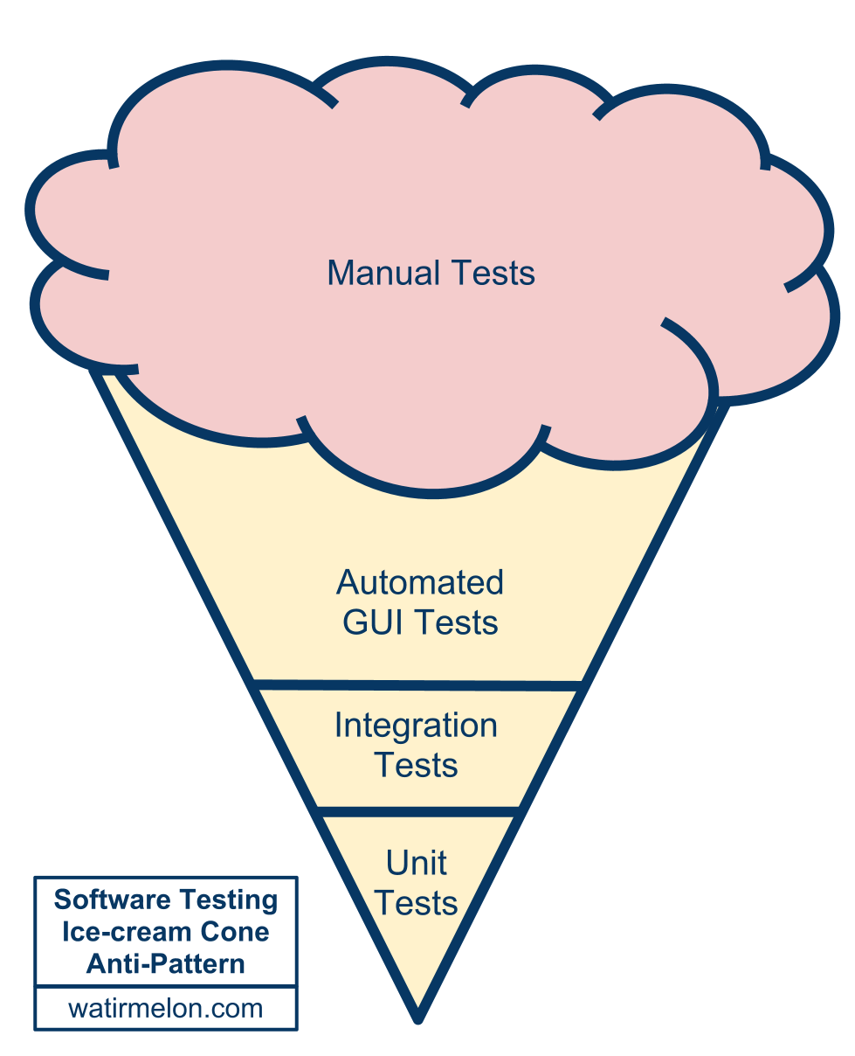
Sladoled anti-patern
Pomenuti argumenti često dovode do obrnute piramide testiranja
  poznata kao sladoled anti-patern (ice-cream cone anti-pattern)

